Slide 1
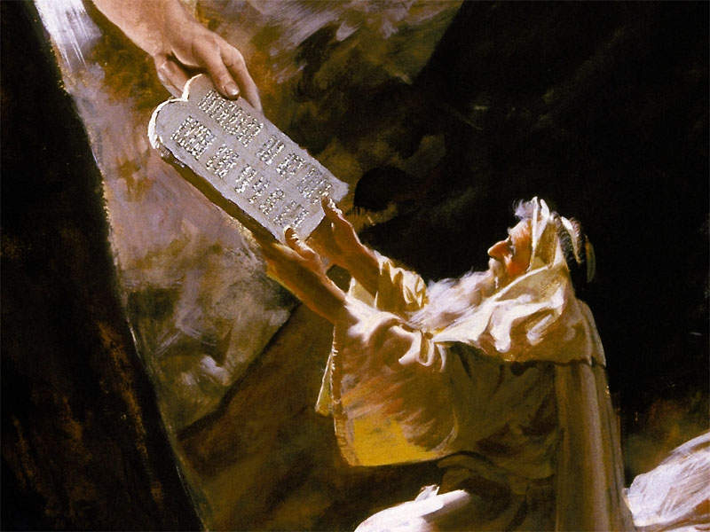
Lección 10
06 de setiembre 2025
EL PACTO Y EL MODELO
TEXTO CLAVE: Éxodo 24:3
Escuela Sabática – 3° Trimestre de 2025

Slide 2

I. OBJETIVO: ¿Qué enseñar?
Aprendamos a ser un discípulo que, aprende vivir con Dios, conforme al pacto eterno.
APRENDIZAJE POR NIVELES:
SABER: Entender que, con el poder del Espíritu Santo podemos vivir el pacto.
SENTIR: El deseo de ser capacitado por Dios para vivir en el pacto eterno.
HACER: La decisión obedecer la Ley de Dios porque lo honramos.

Slide 3

II. MOTIVAR: ¿Cómo motivar y cómo enseñar?
Con preguntas motivadoras, presentando necesidades y casos de la vida:
¿ El pacto con Dios en Sinaí fortalecía al pueblo Israel?
¿Dios capacita a sus hijos para una vida de obediencia?
¿Santificar el sábado es señal de nuestra relación con Dios?

Slide 4
III. EXPLORA: 1.¿El pacto con Dios en Sinaí fortalecía al pueblo de Israel? Éxodo 24:1- 18
Si, se fortalecía a los habitantes del pueblo Israel, porque se acercaron a Dios y ofrecieron holocaustos como sacrificios de paz al Señor; la presencia de Dios en nuestra vida fortalece. (Éxo. 24:5, 6)
“El Dios vivo de la Biblia es el Dios de las relaciones… El propósito primordial de sus actividades es construir una relación personal con ellos.” (GEB 105)
“No podría ser de otra manera, ya que un Dios que es amor debe estar interesado en las relaciones, porque el amor no es posible sin ellas.” (Id)
Busca la presencia de Dios, y te fortalecerá. ()

Slide 5
2. ¿Dios capacita a sus hijos para una vida de obediencia? Ezequiel 36:26- 28
Sí. Nos instruye y nos da poder para obedecer sus consejos y sus leyes. Nos dice: “Os daré un nuevo corazón… Pondré dentro de vosotros mi Espíritu y haré que andéis en mis estatutos, guardaréis mis preceptos, y los pongáis por obra. ” (Eze. 36:26- 28)
“Los israelitas declararon fervientemente en tres ocasiones que obedecerían a Dios (Éxo. 19:8; 24:3, 7). La obediencia es importante, aunque la Biblia enseña que los seres humanos somos débiles, frágiles y pecadores.” Necesitamos poder del exterior y no del interior nuestro. (GEB 107)
Nuestra parte es decidir seguir a Dios ()
Notes:
GEB

Slide 6
3. ¿Santificar el sábado es señal de nuestra buena relación con Dios? Éxodo 31:1- 18
Sí. Dios nos dice: “Les di también mis sábados, para que fuesen una señal entre mí y ellos, para que supiesen que yo el Señor que los santifico (Eze. 20:12).” (GEB 109)
Santificar el día sábado, es señal que pertenecemos a Dios, ya que es un testimonio de su poder creador y santificador. Dijo Dios: “Señal es para siempre entre mí y los hijos de Israel.” (Éxo. 31:17)
Al santificar el sábado, muestran su obediencia a Dios y reconocen su autoridad como Creador del universo, al mismo tiempo se colocan bajo el pacto eterno, que él establece con los que honran. ()

Slide 7

IV. APLICA:
¿Qué debo sentir al recibir estos conocimientos?
El deseo de vivir en armonía con la Ley de Dios, conforme al pacto que hicimos con nuestro Creador, y santificador.
¿Deseas vivir en armonía con Dios?
¿Cuál es tu decisión?
V. CREA: ¿Qué haré para compartir esta lección la próxima semana? Crear oportunidades y compartir sobre como Dios nos capacita para obedecerle. Amén

Slide 8
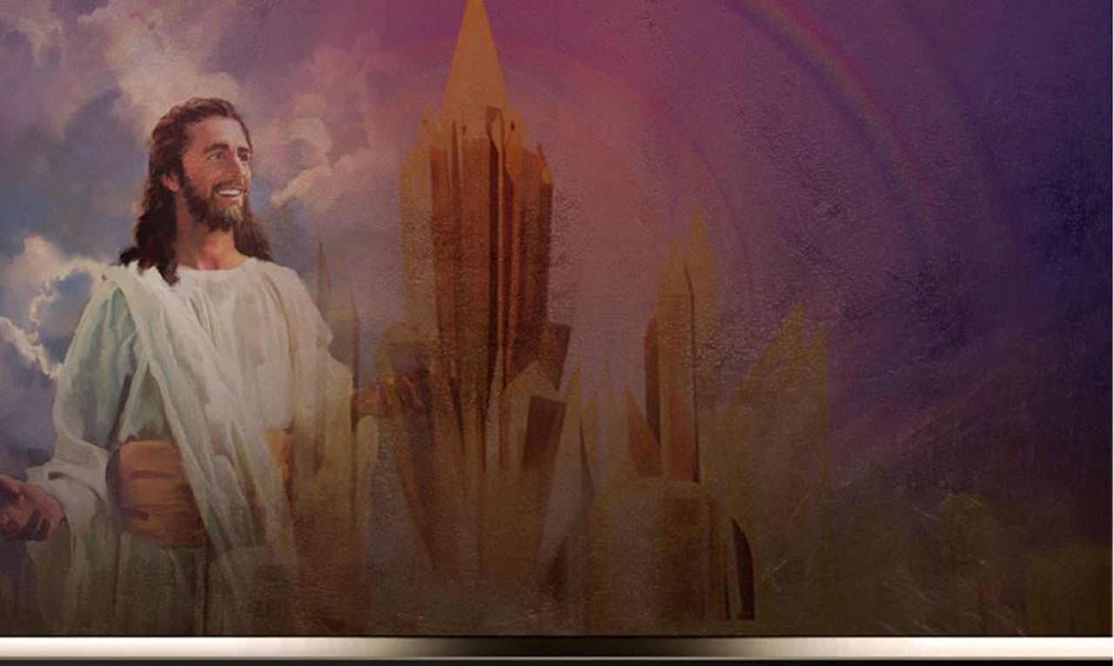

Créditos
DISEÑO ORIGINAL
Lic. Alejandrino Halire Ccahuana
http://decalogo-janohalire.blogspot.com/p/escuela-sabatica.html
Distribución
Recursos Escuela Sabática ©
Para recibir las próximas lecciones inscríbase enviando un mail a:
www.recursos-biblicos.com
Asunto: Lecciones en Powerpoint
RECURSOS ADVENTISTAS
Recursos gratuitos
http://decalogo-janohalire.blogspot.com/
https://es.slideshare.net/ahalirecc
Recursos
Escuela Sabática

